Slide 1
阶段成果与扩展方案
CAD
洁净室彩钢板 AI 智能排版
识别 排板 标注 清单
从单算法墙板排版闭环，迈向墙顶协同与多方案智能推荐
技术方案评审｜2026.07.21

Slide 2
墙板自动排版的最小闭环已经跑通
当前版本已经能把一张 DWG/DXF 转换为初步的墙体识别、排板标注和材料清单。
已完成
可验证
下一步
单 CAD 墙板排版闭环
DXF
材料清单
墙体识别优化
多算法候选 AI 评分推荐
基于当前 python2 样例与阶段实现

Slide 3
当前已实现：单 CAD 到可复核排板成果
01
02
03
04
05
DWG / DXF
几何识别
单算法排板
CAD 标注
材料清单
读取模型空间、嵌套块和材料参数
恢复双线墙、门窗洞口及拓扑关系
按确定性规则计算板宽组合与板缝
写入板宽文字、板缝线和复核图层
输出 CSV / JSON，保留识别依据
当前边界
二维直墙墙板，识别仍需优化；尚未覆盖顶板、曲墙、立面高度、阴阳角语义和完整项目工作流。
基于当前 python2 样例与阶段实现

Slide 4
确定性几何负责坐标，AI 负责语义判断
确定性程序
AI 语义判断
负责“在哪里、是多少”
负责“是什么、为什么”
• 读取 CAD 几何与图层 • 恢复墙面双线和净长 • 识别门窗几何位置 • 计算板宽、板缝和坐标 • 写回 DXF 与材料清单
安全边界
• 判断候选墙是否安装彩钢板 • 判断洞口是门还是窗 • 输出置信度与证据 • 低置信度对象进入复核层 • 保留原始结构化决定
AI 不直接生成 或修改 CAD 坐标
结构化几何保证可重复，AI 语义提高复杂图纸的适应性。
基于当前 python2 样例与阶段实现

Slide 5
现阶段用一套确定性算法完成墙板铺设
算法目标
硬约束
在满足尺寸和安装约束的前提下，优先提高标准板使用比例，并控制非标板尺寸与数量。
1180
主板优先
580
辅助调整板
当前决策顺序
3 mm
安装板缝
先找全标准板精确组合 → 优先更多 1180 主板 → 580 辅助调整 → 比较标准板占比、对称收边和板数
≥150 mm
非标板最小宽度
5 mm 模数归整｜T 型连接默认预留 5 mm｜非标板优先对称收边
基于当前 python2 样例与阶段实现

Slide 6
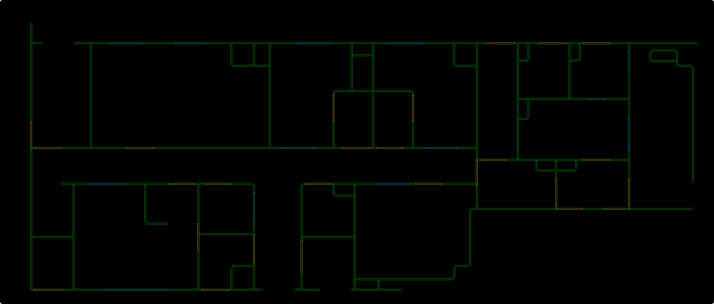

Slide 7
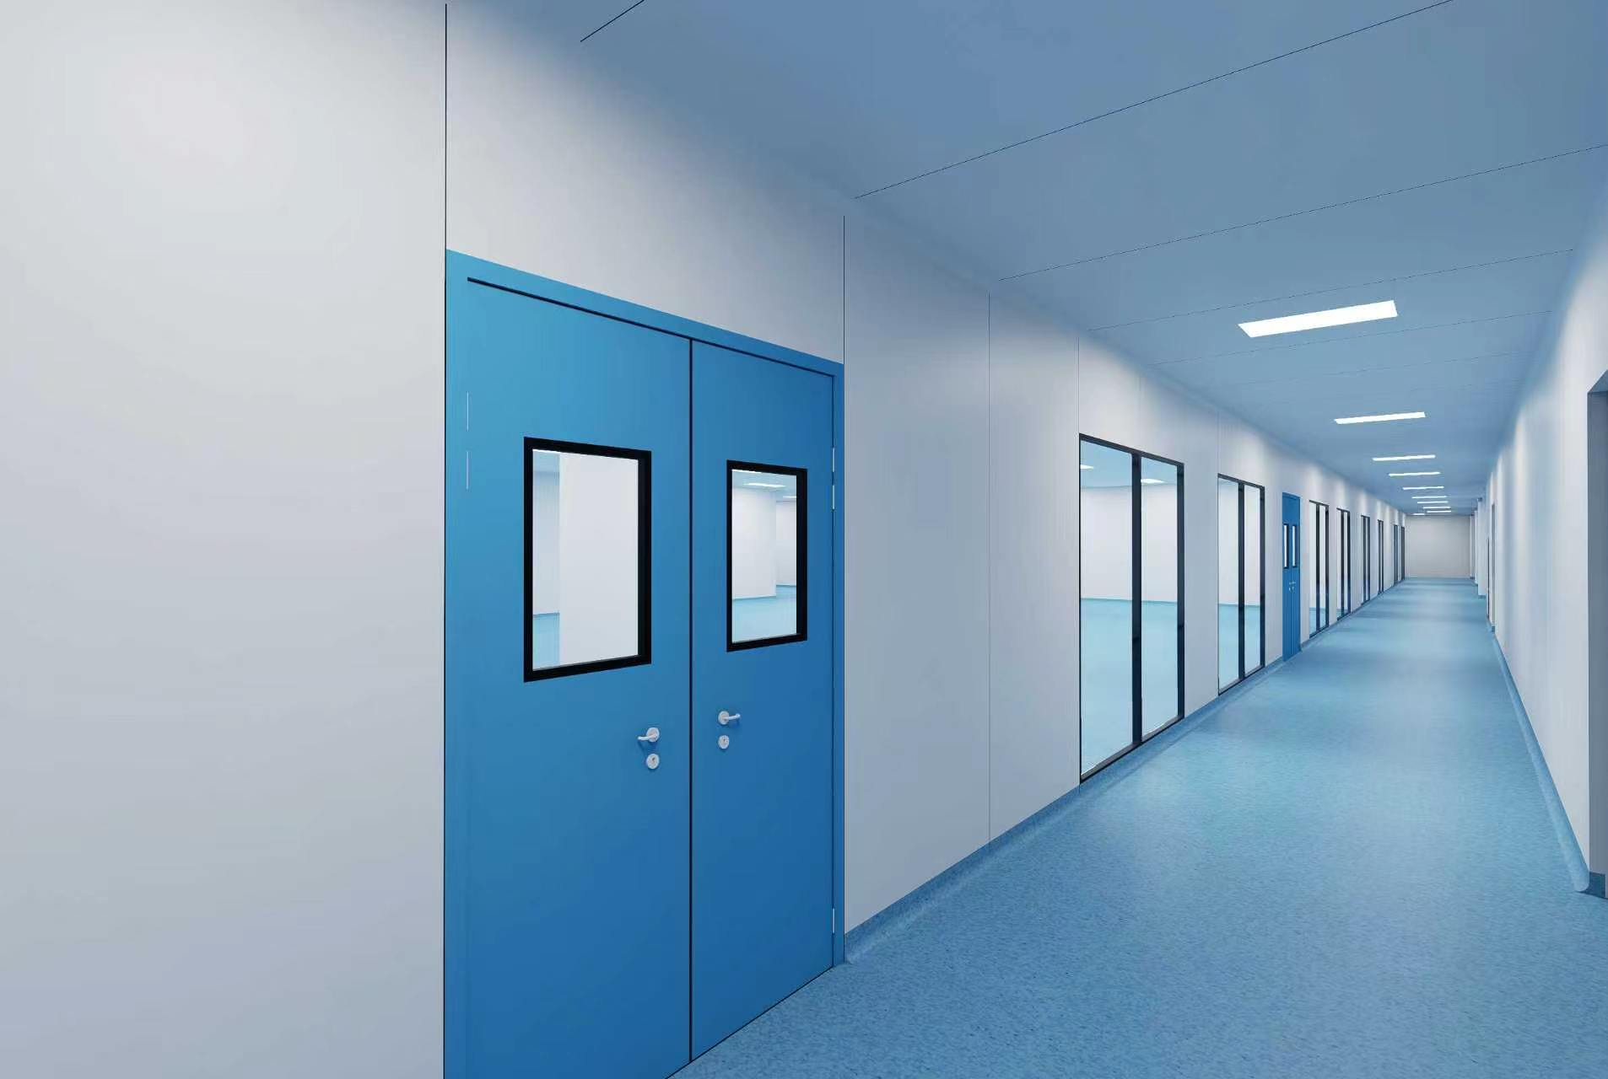
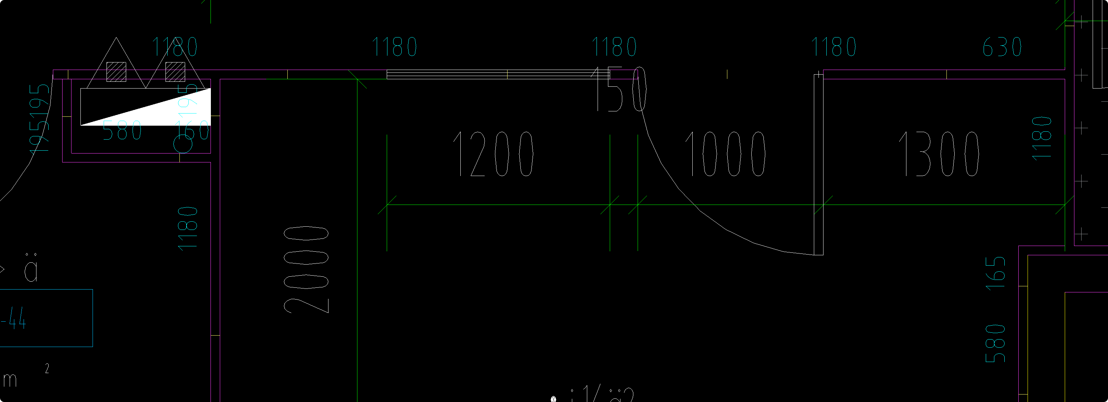
现阶段用一套确定性算法完成墙板铺设
基于当前 python2 样例与阶段实现

Slide 8
下一步：多算法生成候选，AI 评分推荐
下一阶段方案
同一输入
多算法并行
候选方案
硬约束过滤
量化 + AI
推荐方案
墙体 / 顶板 洞口 / 参数
美观 / 成本 均衡策略
多套可计算 排板结果
尺寸 / 板宽 洞口避缝
指标评分 理由解释
排序建议 人工确认
最美观
最低成本
最均衡
对称收边、走廊对缝 减少视觉错台
提高标准板占比 减少非标与损耗
兼顾成本、美观 加工与安装便利
AI 评分不会替代规则校核：违反硬约束的方案先淘汰，再按业务权重排序。
基于当前 python2 样例与阶段实现

Slide 9
每个判断和产物都可追溯、可复核
识别决定
权威模型
图纸成果
材料成果
ai_recognition.json
detected_model.json
detected_walls.dxf panel_layout_result.dxf
panel_schedule.csv / json
AI 原始判断、置信度和依据
坐标、墙段、洞口和低置信度对象
识别覆盖层、板缝与板宽标注
标准板、非标板、数量和调整量
可追溯链路：源文件哈希 → 几何候选 → AI 决定 → 排板结果 → 图纸与 BOM
基于当前 python2 样例与阶段实现

Slide 10
当前瓶颈是图纸复杂度与业务语义缺失
图纸与几何层面
业务与项目层面
01 旧版 DXF 中文编码不统一 02 碎线、重复线与嵌套块并存 03 门窗几何可能与墙线同色、连续 04 曲墙和带 bulge 的圆弧段尚未处理
01 平面图缺少立面高度与面积信息 02 尚无房间内外侧、阴阳角语义 03 低置信度对象仍需专业人员复核 04 不同项目的板材、对缝规则需配置化
工程化原则
不静默猜测：保留置信度、证据和复核图层，避免错误直接进入生产结果。
基于当前 python2 样例与阶段实现

Slide 11
10–12 周：墙顶协同与多方案推荐
下一阶段方案
第 1–2 周
第 3–5 周
第 6–9 周
第 10–12 周
墙板稳定化
多算法框架
墙顶协同
AI 推荐与试点
复杂图纸适配 识别与排板回归样例
候选方案生成 统一评价指标
顶板与洞口识别 墙顶对缝约束
评分解释、人工复核 真实项目规则固化
阶段门禁：每阶段均以真实项目样例、可复核中间产物和业务专家确认作为进入下一阶段的条件。
基于当前 python2 样例与阶段实现

Slide 12
建议按试点版本配置专项团队
下一阶段方案
核心投入
10–12 周试点版目标
3 人
01 复杂墙板场景稳定运行 02 顶板基础排版与墙顶对缝 03 美观、成本、均衡多套候选方案 04 可配置指标与 AI 评分推荐 05 人工复核入口和版本化成果包
CAD / 几何算法 × 1 AI / 后端工程 × 1 产品或前端工程 × 1
配合资源
本次需要确认
业务专家约 0.5 人｜测试与图纸校核约 0.5 人
专项人员、真实样例图纸与业务专家投入时间
范围不含：完整 BIM / Revit、MES 对接和多项目管理平台。
基于当前 python2 样例与阶段实现

